Slide 1
ACTIVIDAD OLA EN EL HOGAR
MATERIA: CALIDAD EN EL SERVICIO

Slide 2
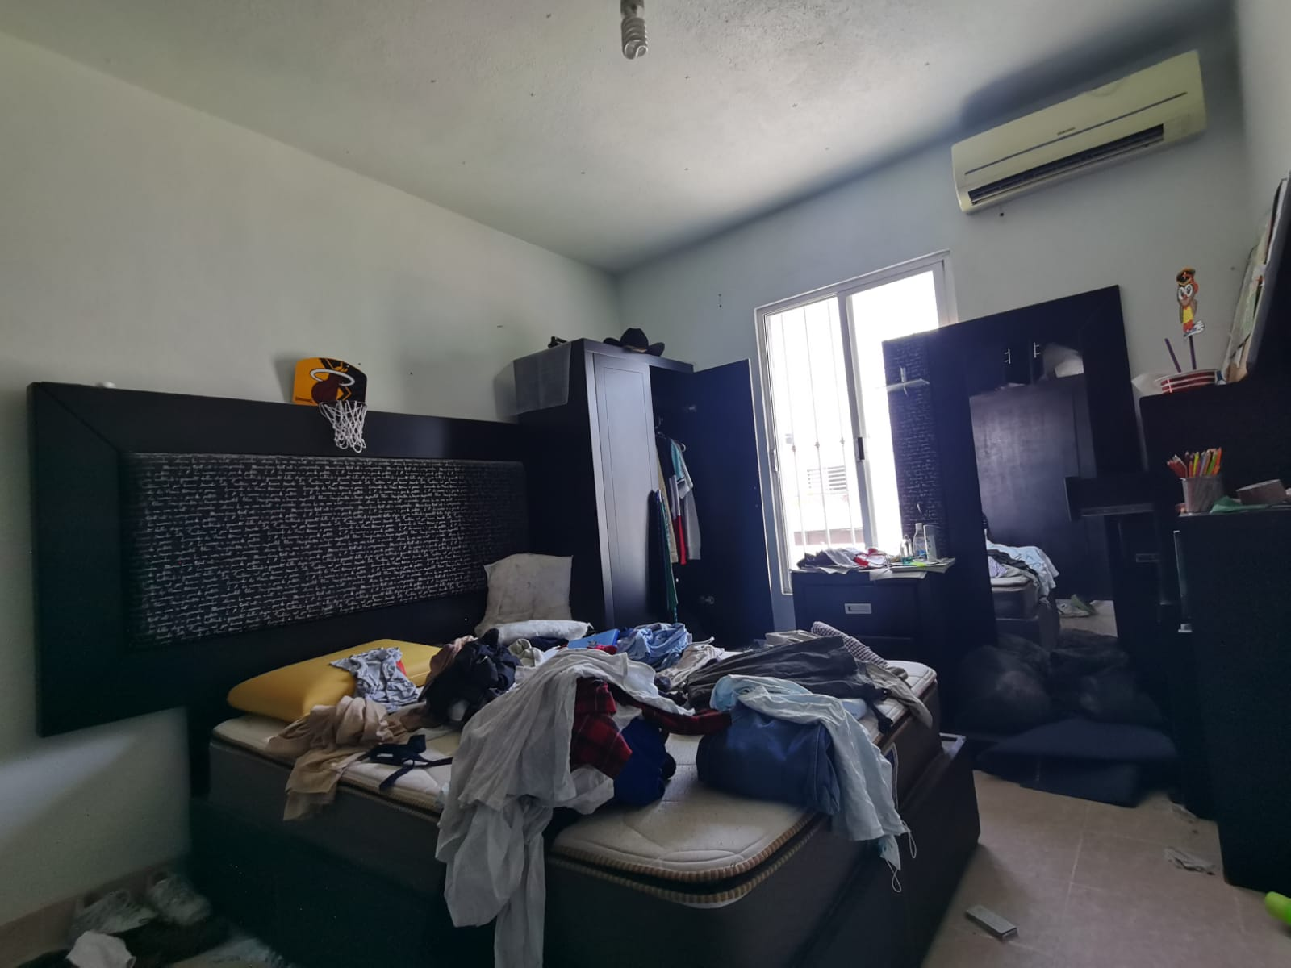
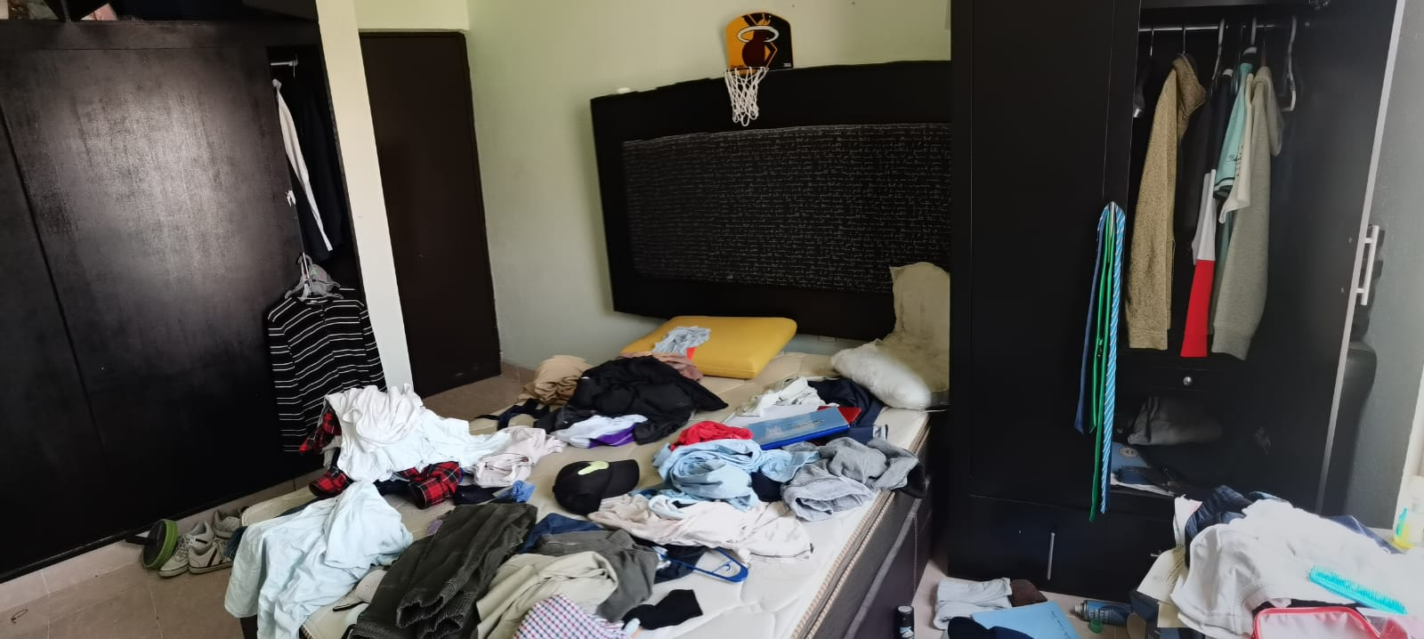
ANTES…

Slide 3
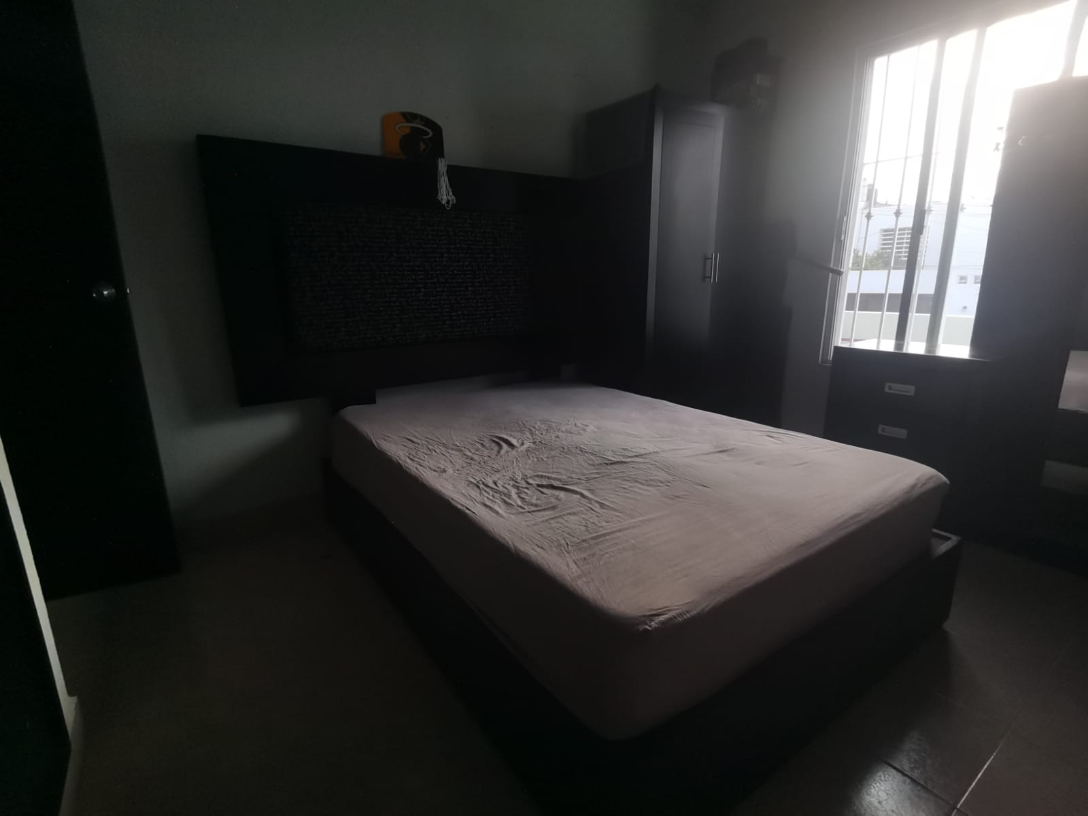
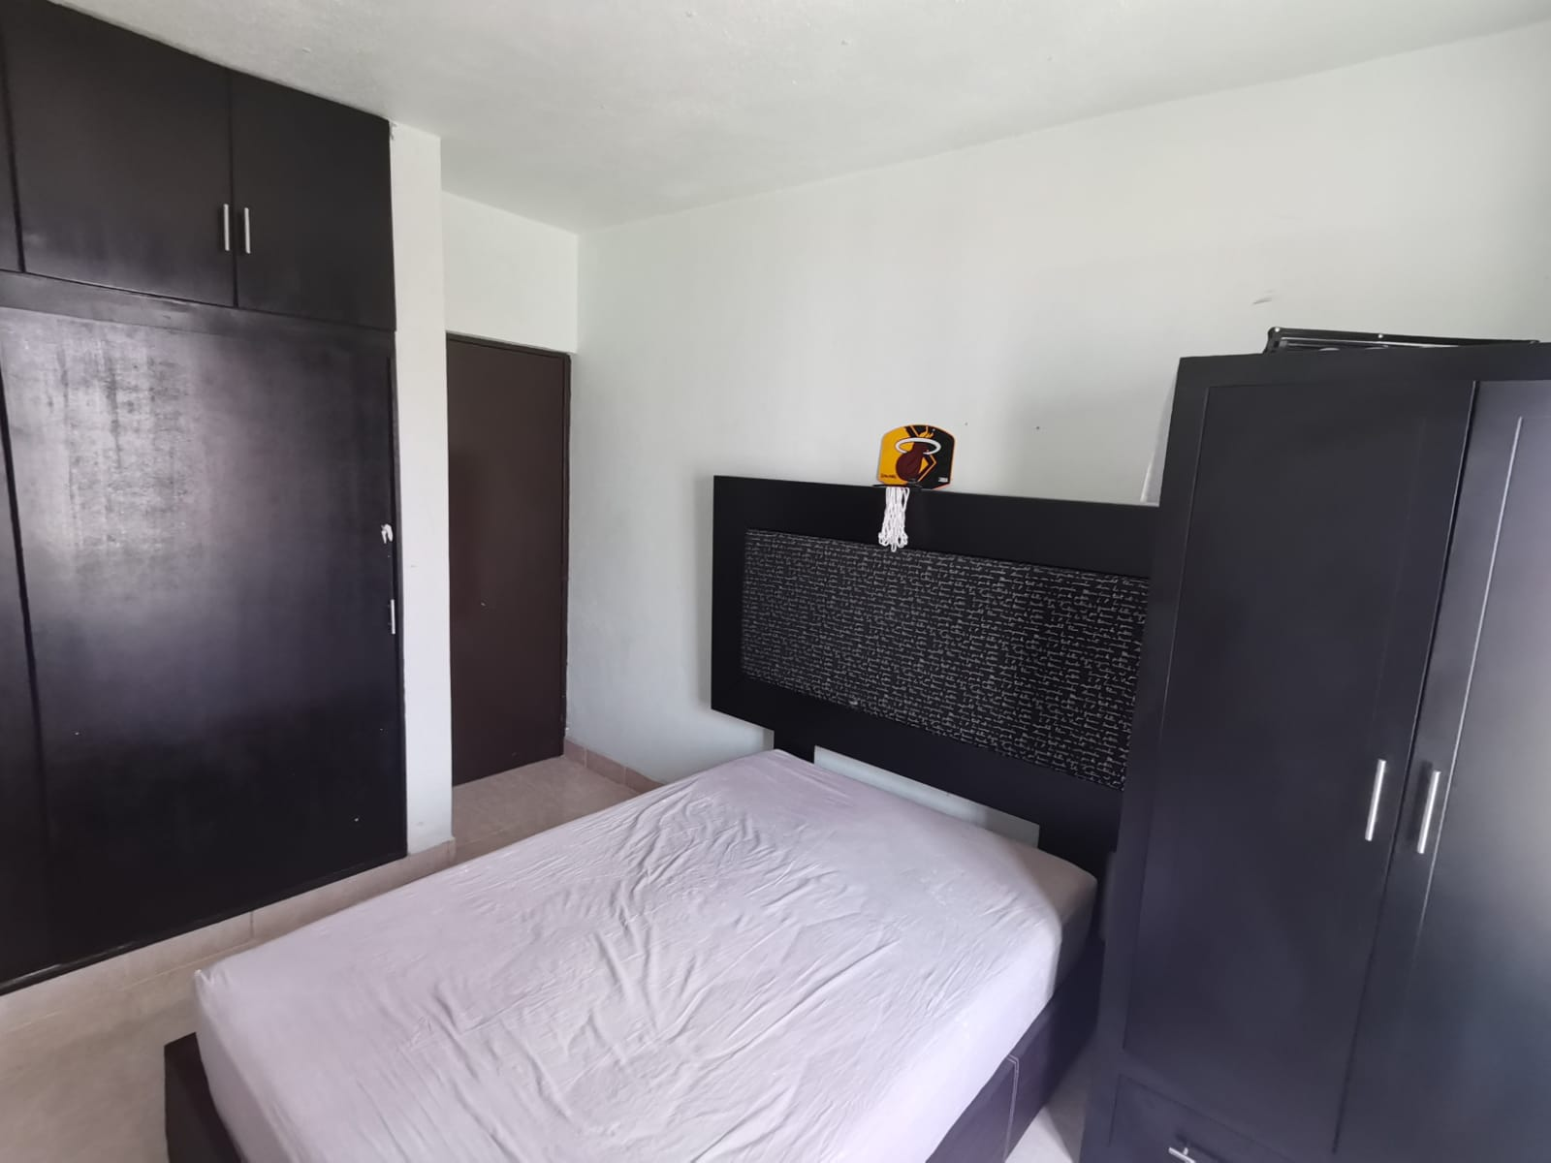
ANTES…

